Slide 1
Design Patterns
Стратегия (Strategy). Политика (Policy).
Чтобы стать хорошим разработчиком — нужно писать программы.
Сергей Артеменко
E-mail: sergartem.sa@gmail.com
Skype: street_sata
Telegram: @streetsata

Slide 2
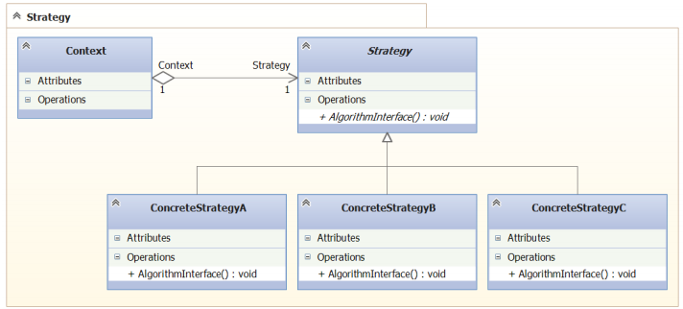
Общие сведения
Паттерн Strategy - определяет набор алгоритмов (часто схожих по роду деятельности), инкапсулирует каждый из имеющихся алгоритмов (в отдельный класс) и делает их подменяемыми. Паттерн Strategy позволяет подменять алгоритмы без участия клиентов, которые используют эти алгоритмы. Он относится к поведенческому паттерну из каталога GOF.
Структура паттерна на языке UML

Slide 3
Общие сведения
Паттерн Strategy рекомендуется использовать, когда:
Имеется несколько классов (Context), отличающихся только поведением сходным по роду деятельности. Паттерн Strategy позволяет вынести каждое поведение в отдельный класс стратегию (ConcreteStrategy) и конфигурировать объект класса Context объектом класса ConcreteStrategy.
Требуется иметь несколько вариантов алгоритма (сходных по роду деятельности). Например, можно реализовать два варианта алгоритма сортировки, один из которых требует больше времени для выполнения, а другой больше оперативной памяти для хранения промежуточных результатов вычислений.
Участники:
Strategy - Стратегия:
Предоставляет интерфейс для реализаций конкретных стратегий.
ConcreteStrategy - Конкретная стратегия:
Классы конкретных стратегий реализуют интерфейс, предоставляемый классом Strategy. Реализации интерфейса, предоставляемого классом Strategy представляют собой алгоритмы (заданного вида деятельности) направленные на достижение определенной цели.
Context - Контекст:
Объект класса Context конфигурируется объектом класса ConcreteStrategy.

